Slide 1
進入運算思維的世界
面對問題，
能有效地想出
解決的方法

Slide 2
時間內完成
收工
假日過後，學校環境髒亂
打掃環境
區域
分組
準備用具
制定時間
時間內沒完成
利用其他時間
收工

Slide 3
透過電腦課程，來增加運算思維能力

Slide 4
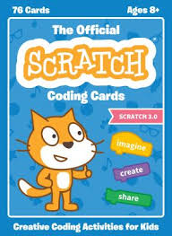
我們會學到什麼呢…?
Code.org
Scratch
(基礎)
(學習程式概念)

